Slide 1
Paměť a nostalgie v audiovizuálních průmyslech
FAVh033
21. 4. 2021
Mgr. Šárka Gmiterková, Ph. D.

Slide 2
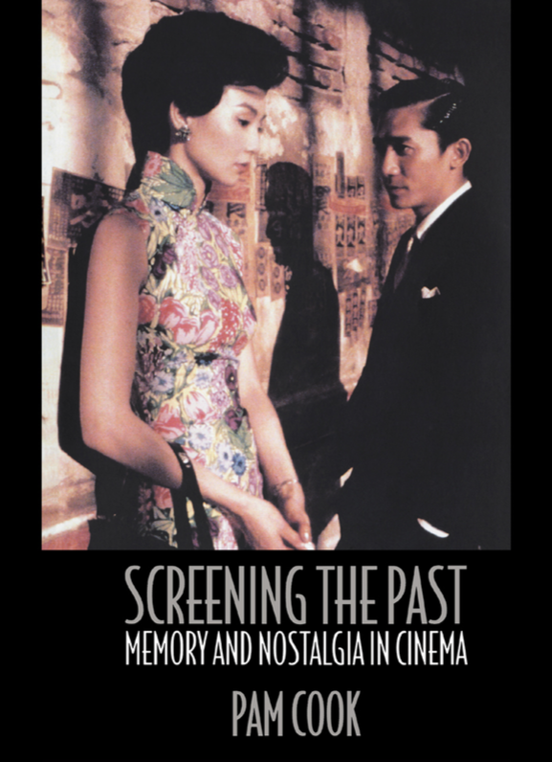
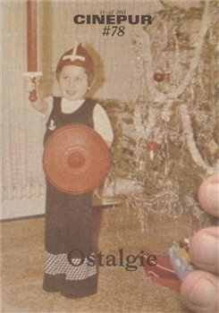

Slide 3
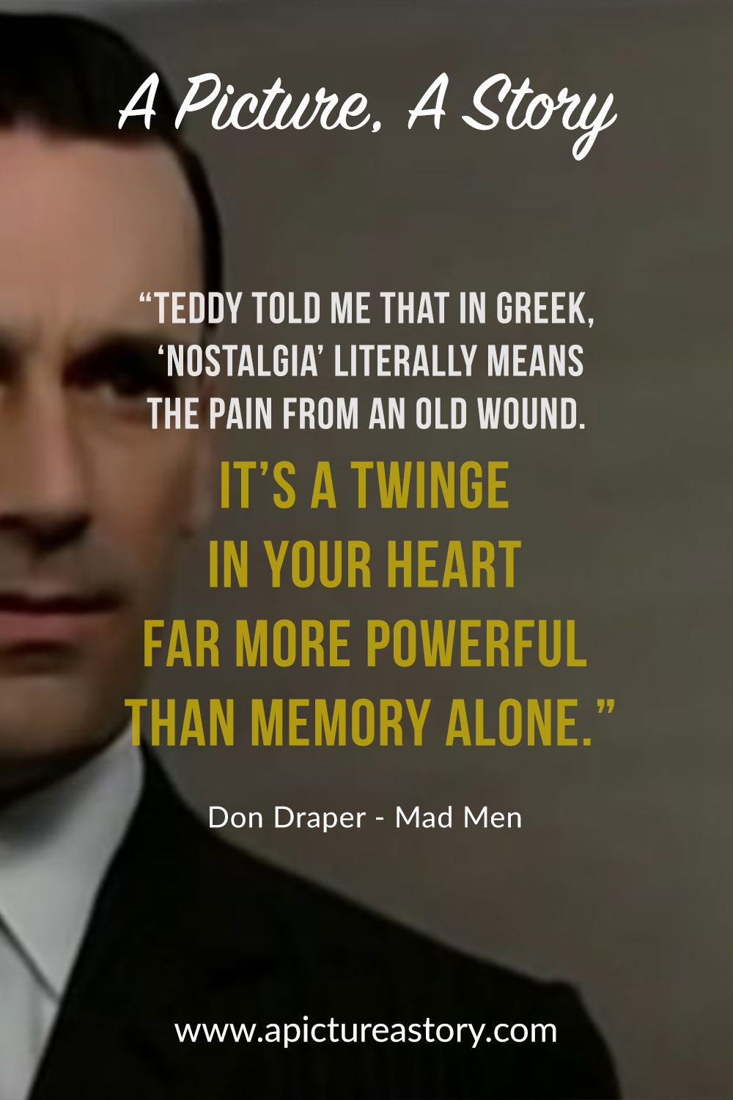
Historie/Paměť/Nostalgie
Pokud historii budeme
vnímat jako něco objektivně
spolehlivého, distancovaného,
pak nostalgie je opačný
extrém – sladkobolné ohlížení
se do minulosti.

Slide 4
Nostalgie jako součást postmoderny
Postmoderní společnost jako společnost spektáklu
Postmoderní kultura jako sled obrazů, povrchů a jejich následných citací X absence pevného jádra a podstaty + absence hloubky
podezíravost vůči vizualitě a síle obrazů?
Ceněným rysem postmoderních děl je jejich heterogenita
postmoderní společnost je zbavená vší historicity, vše je redukováno jen na obrazy

Slide 5
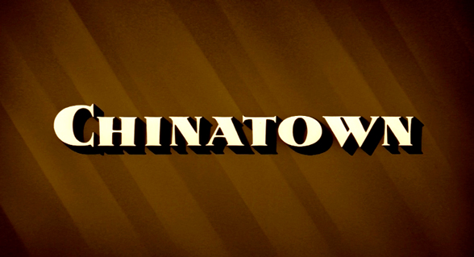
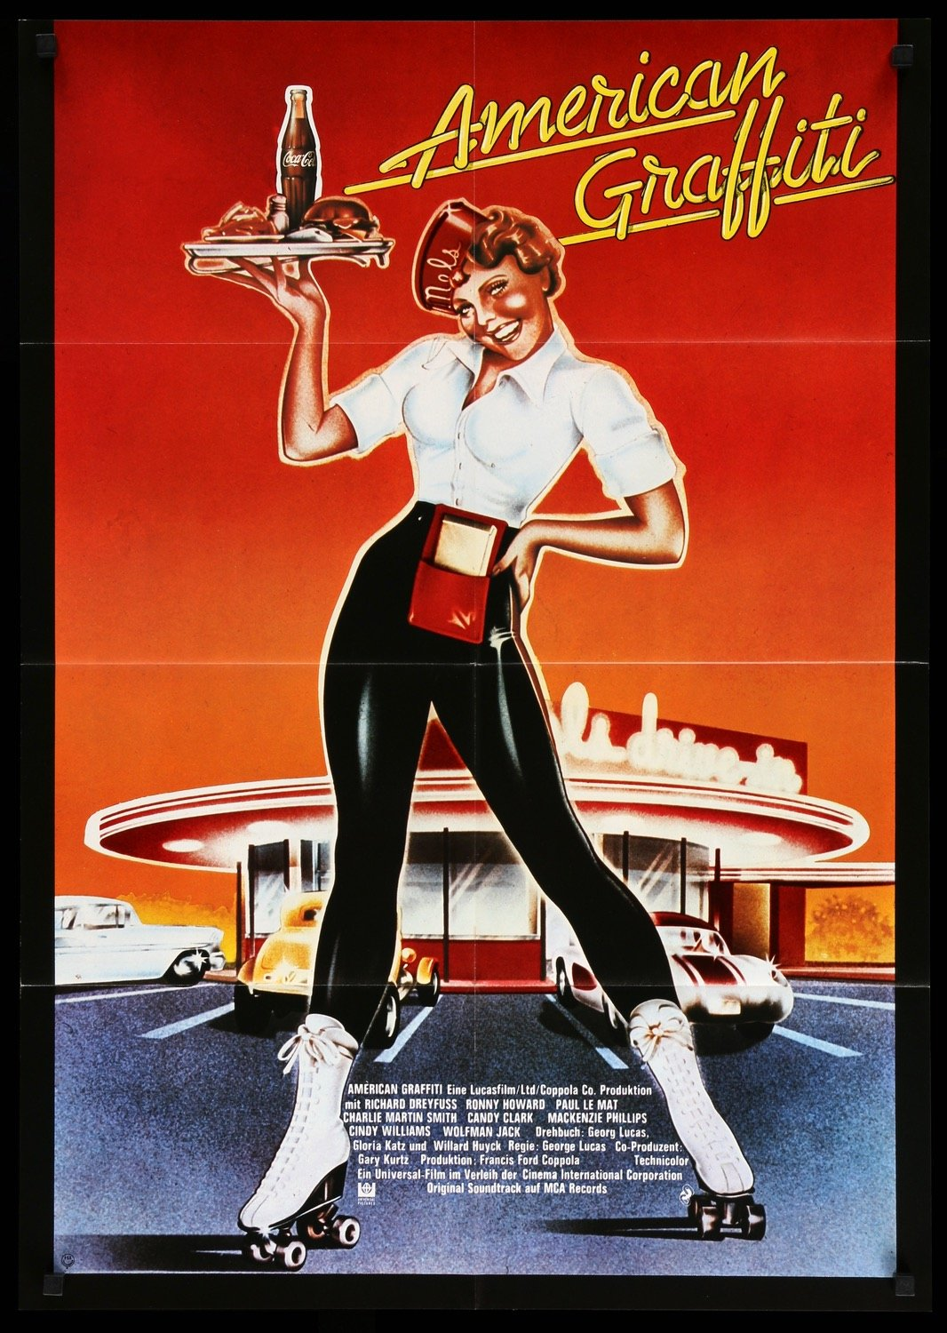
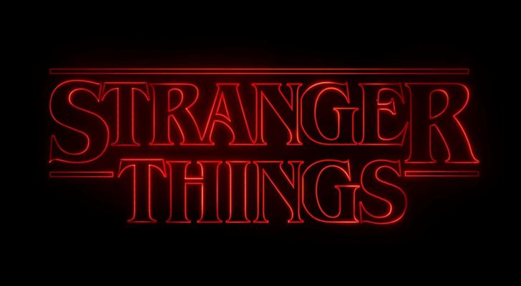

Slide 6
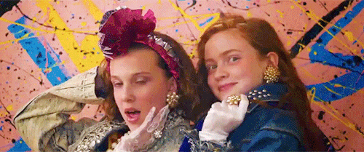
Osmdesátá léta VS Osmdesátky
Nostalgické návraty formou stereotypů, zažitých představ a evokace pocitů; intertextualita
Dějiny v performativním, subjektivním rozměru, zpochybnění lineární historie i pokroku jako takového >> ztracený ideál, který se už nikdy nevrátí a zpřístupní se pouze pomocí obrazů, předmětů nebo performance uplynulé éry
únik do celistvých a přehledných světů minulosti před chaotickou a neuspokojivou přítomností >> jako rezignace na přítomnost nebo kritický dialog se současností?

Slide 7
Frederic Jameson o nostalgii
„Historicita totiž není ani reprezentací minulosti, ani reprezentací budoucnosti: můžeme ji definovat především jako vnímání přítomnosti coby minulosti, tj. jako takový vztah k přítomnosti, který ji zcizuje a umožňuje nám zaujmout takový odstup od bezprostřední skutečnosti, jenž je pak charakterizován jako historická perspektiva.“ (s. 345)
„Klasický nostalgický film, který přítomnost obchází, svůj nedostatek historičnosti vyjadřuje tím, že se v hypnotické fascinaci noří do velkolepých obrazů minulosti jednotlivých generací.“
(s. 360)

Slide 8

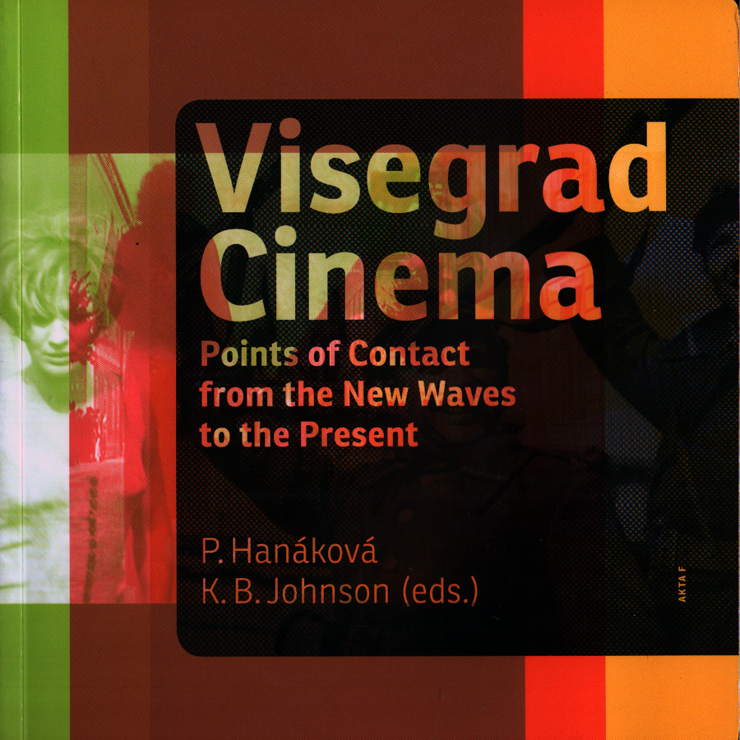
Ostalgie
Nostalgická vlna v zemích bývalého východního bloku, která se smířlivě ohlíží za érou socialismu
Původ v Německu, kombinace nostalgie a německého slova „Ost“ – východ.
V různých zemích má různé podoby (Polsko víc camp, v Německu komerční aspekt, v Rusku posvěceno státními strukturami)
U nás od druhé poloviny 90. let >> filmy Jana Hřebejka a Petra Jarchovského, seriál Vyprávěj, pořad Retro, soutěž Tenkrát na východě + opětovné uvedení tv seriálů ze 70.let)

Slide 9
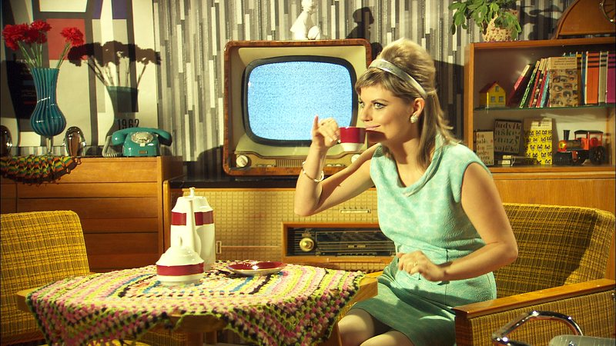
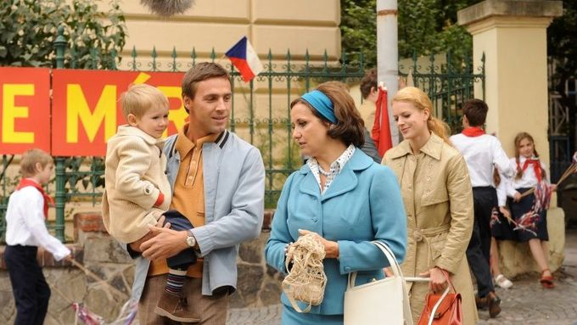
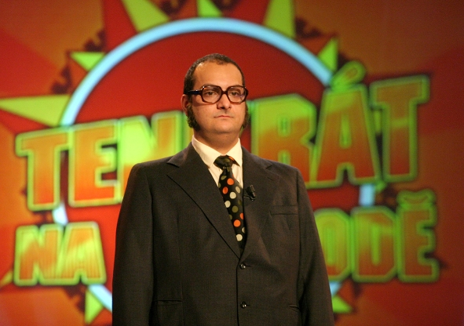
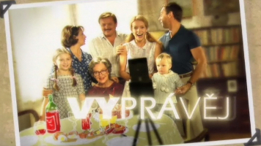

Slide 10

Ostalgie
Negativní konotace socialistického kýče
V německém kontextu je vyjádřením pocitu sociální a fyzické dislokace řady bývalých východních Němců >> deziluze z procesu sjednocení
Nová německá sjednocená identita není uzavřená a hotová, ale jde o stále otevřený proces
Snaha ukázat dětství a dospívání ve východním Německu jako něco normálního je samo o sobě politickým gestem

Slide 11
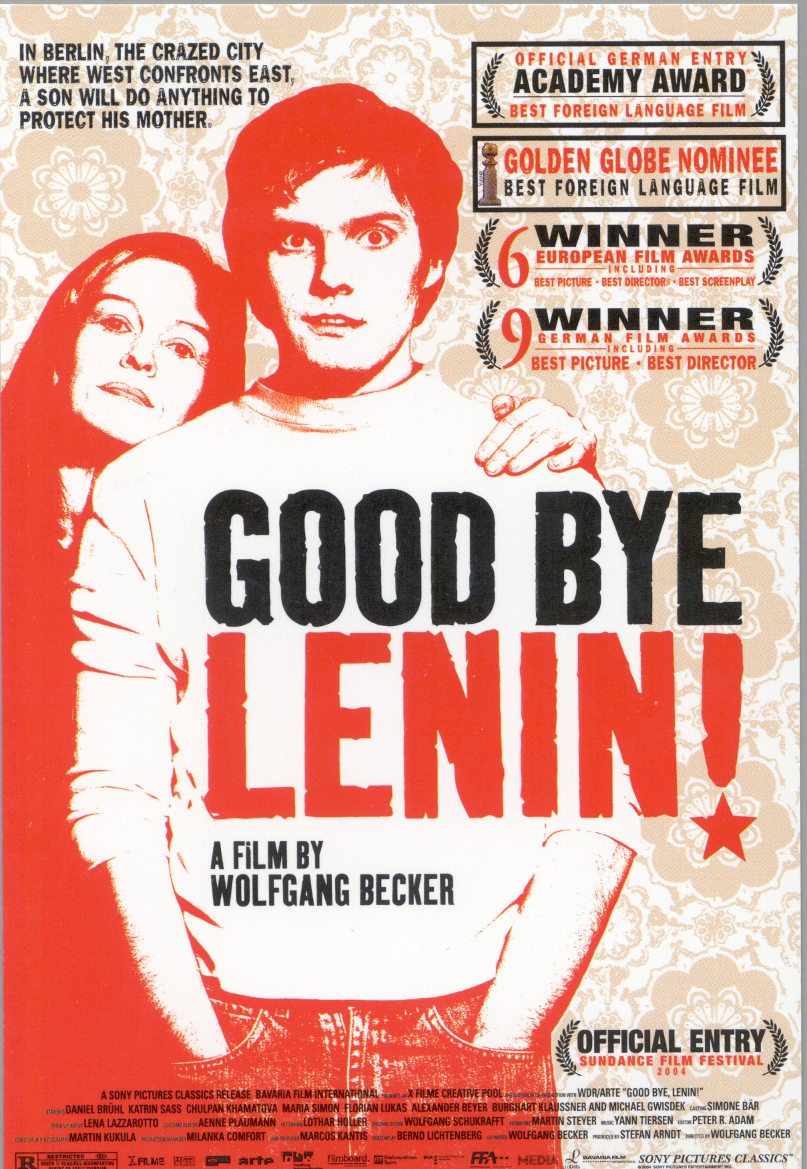
Good Bye, Lenin! (2003, r. Wolfgang Becker)
Vrchol ostalgické vlny
Příběh mladíka Alexe a jeho sestry Ariane, kteří se starají o matku Christiane. Ta upadne do komatu těsně před pádem režimu a probudí se o osm měsíců později.
Alex jako archeolog, který pátrá po předmětech bývalého režimu
Pro matku vytvořil vlastní nostalgickou verzi pozdního socialismu, která nemá s realitou nic společného >> sebereflexivní gesto
Pouhé rodinné drama?

Slide 12
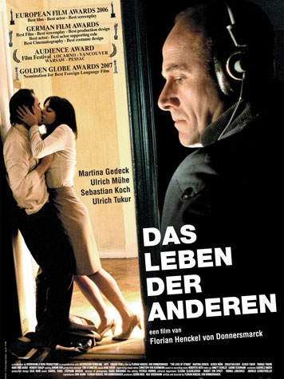
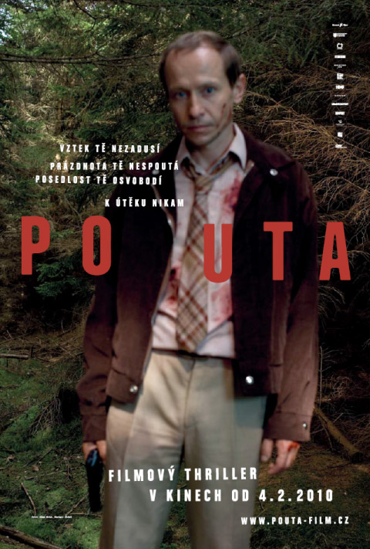
Konec ostalgické přebarvenosti?

